Slide 1





Arme Mädchen und böse Jungs? «Weibliche und männlich Jugenddelinquenz» Gemeinsamkeiten und Unterschiede in Abklärung und Behandlung
Tagung der Schweizerischen Vereinigung für Jugendstrafrechtspflege
11. September 2019
Leonardo Vertone & Cornelia Bessler
Zentrum für Kinder- & Jugendforensik
Klinik für Forensische Psychiatrie
Psychiatrische Universitätsklinik Zürich

Slide 2




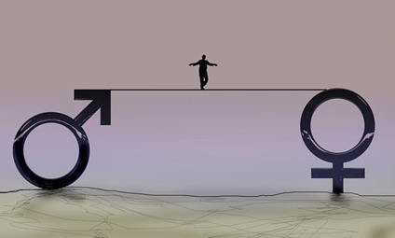
Weiblich und männlich
Zweigeschlechtlichkeit

Slide 3






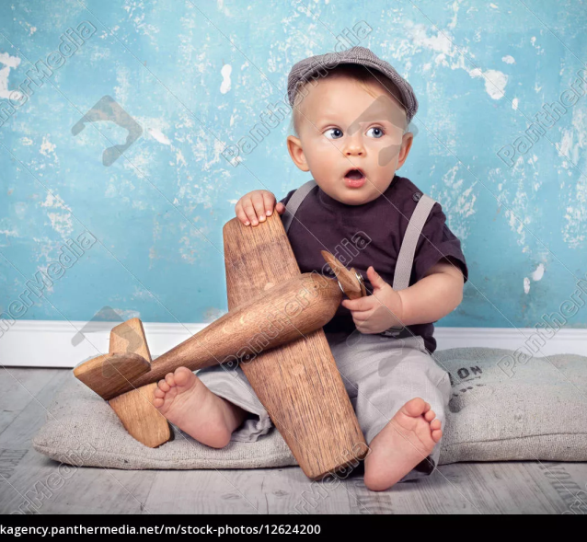

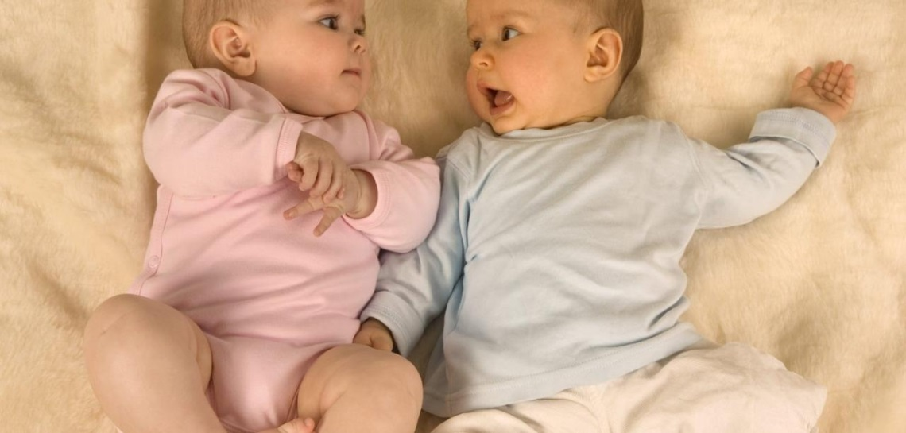
Notes:
Wird ein Kind geboren, so stellt sich die Frage nach dessen Geschlecht. Es ist eine
der ersten Fragen, die den Eltern des Kindes gestellt werden. Nicht nur das gesellschaftliche
Umfeld möchte das Geschlecht gleich kennen, auch das Recht braucht
diese Gewissheit. Betroffen ist der so genannte Personenstand. Der Personenstand
umfasst jene Elemente einer Person, die in unserem Rechtsleben für wesentlich
erachtet werden, an deren Kenntnis auch der Staat scheinbar ein Interesse hat, und
die deshalb beurkundet werden. Dazu gehört auch das Geschlecht. In der Schweiz
muss im Laufe der ersten drei Lebenstage die Geburt angezeigt und damit auch
Name und Geschlecht des Kindes im Geburtsregister eingetragen werden.
Es gibt für das Register nur zwei Geschlechter: Das Kind darf nur als männlich
oder weiblich angezeigt werden. Andere Geschlechtsbezeichnungen gibt es
nicht. Das Geschlecht darf auch nicht unbenannt weil unbestimmt bleiben. Und
deshalb fragt sich, wer über das Geschlecht entscheidet und welche Merkmale die
Geschlechtszuordnung bestimmen.
Die Kategorie Geschlecht ist im Schweizer Recht nicht näher bestimmt, es gibt
keine gesetzliche Norm, die Geschlecht definiert. Der Gesetzgeber ist offenkundigdavon ausgegangen,
dass sich das Geschlecht ohne weiteres feststellen lässt, und
zwar, wie gemeinhin angenommen, aufgrund der körperlichen Merkmale einer
Person. Nun sind diese aber keineswegs immer eindeutig. Das Recht überlässt
letztlich die Zuordnung der medizinischen Profession.

Slide 4
https://www.youtube.com/watch?v=_Vh3qUujh08&feature=youtu.be
WDR / Quarks & Co: Intersexualiät - Warum es mehr als zwei Geschlechter gibt
2.079 Aufrufe

Slide 5


Slide 6
Sex und Gender
Gesetzgeber geht davon aus, dass sich das Geschlecht leicht bestimmen lässt, aufgrund der körperlichen Merkmale
Übereinstimmung von Sex und Gender, d.h. Kongruenz von biologischem und kulturellem Geschlecht
Verbindung von Sex, also der körperlichen Geschlechtlichkeit mit Gender als sozialem Geschlecht
Personenstand : Geschlecht/ Namen /
Geburtsregister / Personenregister/ Identitätspapiere / Sozialversicherungs-Nummer / Eintragung im Zivilstandsregister
Bei Uneindeutigkeit werden biologische Indikatoren gesucht
Bei Uneindeutigkeit seit 1950 operative Eingriffe zugunsten eines Geschlechts
Begründung: Erleichterung der rechtlichen Geschlechtsfixierung
Recht auf körperliche Unversehrtheit bei Intersexuellen
Notes:
Seit den 1950er Jahren wird in denjenigen Fällen, in denen beim Neugeborenen
die Genitalien uneindeutig erscheinen, chirurgisch eingegriffen. Die Eingriffe werden
im Wesentlichen damit begründet, dass durch ein eindeutiges biologisches Geschlecht
auch die Bildung klarer kultureller Geschlechtlichkeit sichergestellt werde,
welche dann wiederum einen biologischen Niederschlag finde. Zugleich wird auch
die obligatorische rechtliche Geschlechtsfixierung erleichtert. Diese Praxis der
chirurgischen Modifikation der Genitalien geht zurück auf die Theorie von John
Money, wonach ein Kind in psychosexueller Hinsicht neutral geboren wird, um
dann in eine bestimmte Richtung, zu einem Mädchen oder zu einem Knaben erzogen
zu werden, wobei die Erziehung zu einem der beiden Geschlechter eindeutige
Genitalien erfordere. Inzwischen nehmen Zweifel und Kritik an den geschlechtszuweisenden
Operationen zu, nicht nur, weil die Notwendigkeit solcher Eingriffe
keineswegs erwiesen ist, sondern vor allem, weil die Leidenswege der Betroffenen
allmählich an die Öffentlichkeit gelangen. Das Selbstbestimmungsrecht und das
Recht auf körperliche Unversehrtheit Intersexueller rückt langsam ins Blickfeld des
medizinisch-rechtlichen Diskurses.

Slide 7
Sex und Gender Andrea Büchler/Michelle Cottier (2005)
Zweigeschlechtermodell erst im 18. Jahrhundert
Bis dahin Frauen als graduelle Abweichung vom männlichen Grundtypus
Erklärung der allgemeinen Menschen- und Bürgerrechte : Ungleichbehandlung von Mann und Frau erforderte klare Unterscheidung von Mann und Frau
Gesetzeswerke ab dem 19. Jahrhundert leugneten die Existenz von uneindeutigen Körpern
Heute trotz Gleichstellung von Frau und Mann zahlreiche Regelungen, die an das Geschlecht anknüpfen (Wehrpflicht; Ehe, Familienrecht; Rolle der Mutter und des Vaters nach Geburt des Kindes; Homo- Heterosexualität ; (sex- wie auch die gender-Dichotomie )
Prinzip der Unveränderbarkeit der geschlechtlichen Zuordnung.
Mit der Zweigeschlechtlichkeit wird immer auch eine Grenze zwischen den Geschlechtern markiert.
Das Recht stützt die Konstruktion einer Zweigeschlechtlichkeit
Notes:
Die heute dominierende zweigeschlechtliche Ordnung ist auch historisch eng mit
rechtlichen Entwicklungen verbunden. Wie die Forschung zur Historizität des
Geschlechtskörpers aufzeigt, hat sich das heute vorherrschende Zweigeschlechtermodell
erst im 18. Jahrhundert entwickelt. Bis zu diesem Zeitpunkt wurden Frauen
als graduelle Abweichung vom männlichen Grundtypus angesehen. Das Zweigeschlechtermodell
entstand in dem Moment, als mit der Erklärung der allgemeinen
Menschen- und Bürgerrechte eine Begründung gesucht werden musste, weshalb
die gleichen Rechte den Frauen verwehrt werden sollten. Die Ungleichbehandlung
ließ sich nur rechtfertigen, wenn nachgewiesen werden konnte, dass Frauen radikal
anders sind als Männer. Dies erklärt auch, weshalb noch im 18. Jahrhundert das
Bayerische Gesetzbuch von 1756 wie auch das Preußische Allgemeine Landrecht
von 1794 eine Regelung für Zwitter kannten, die Gesetzeswerke ab dem 19. Jahrhundert
die Existenz von uneindeutigen Körpern aber verleugneten.
Heute kennt unser Recht trotz verfassungsrechtlich und menschenrechtlich verankerter
Gleichstellung von Frau und Mann nach wie vor zahlreiche Regelungen,
die an das Geschlecht anknüpfen. Dazu gehören in der Schweiz zum Beispiel die
Wehrpflicht oder verschiedene Tatbestände des Sexualstrafrechts. Die Notwendigkeit
der Unterscheidung ergibt sich insbesondere auch aus dem Bedürfnis nach
Unterscheidbarkeit von Hetero- und Homosexualität und der Zuordnung der Rolle
der Mutter und des Vaters bei der Geburt eines Kindes. Das Schweizer Familienrecht
stützt sich in hohem Maße auf die polar angelegte Zweigeschlechtlichkeit,
was die amtlich vorgenommene Geschlechtszuordnung voraussetzt.

Slide 8


Slide 9
Strafgesetz Häufigkeitszahlten nach Kantonen 2018

Slide 11
Strafgesetz Beschuldigte nach Alter und Geschlecht 2018

Slide 12
Betäubungsmittelgesetz Beschuldigte nach Alter und Geschlecht 2018

Slide 13
Prävalenz

Slide 14
Straftaten gegen Leib und Leben:
Vorsätzliche Tötung
Mord
Totschlag
Kindestötung
Fahrlässige Tötung
Schwere Körperverletzung
Einfache Körperverletzung
Fahrlässige Körperverletzung
Unterlassung der Nothilfe
Gefährdung des Lebens
Raufhandel
Angriff (in Kraft: 01.01.1990)
Gewaltdarstellungen (in Kraft: 01.01.1990)

Slide 15
Total Urkundenfälschung
Urkundenfälschung
Fälschung von Ausweisen
Erschleichung einer falschen Beurkundung

Slide 16
Entwicklung der Beschuldigtenbelastungszahl verschiedener Delikte seit 2015 (15-17 jährige Jugendliche) Quelle: Dirk Baier 2019

Slide 17
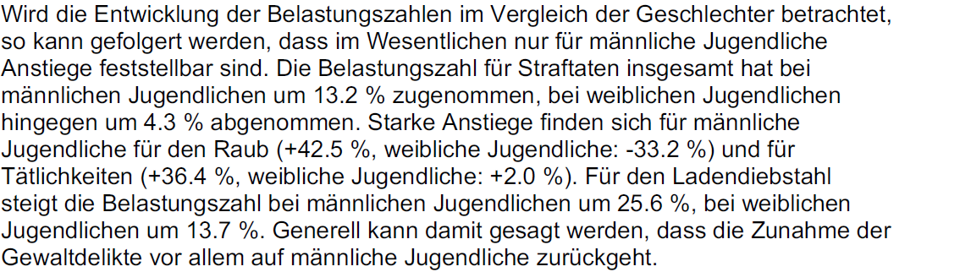
Entwicklungen im polizeilichen Hellfeld Quelle: Dirk Baier 2019

Slide 18
Zahlen aus dem Zentrum für Kinder- und Jugendforensik (Gutachten und Therapieabklärungen)

Slide 19
Zahlen aus dem Zentrum für Kinder- und Jugendforensik – 2009-2018 (Gutachten)

Slide 20
Zahlen aus dem Zentrum für Kinder- und Jugendforensik
Zahlen der Gutachten der letzten 14 weiblichen und 14 männlichen Exploranden

Slide 21
Gilt der theoretische und empirische Kenntnisstand über Kriminalität und Gewalt sowie die forensisch-psychiatrische Behandlung für Mädchen / junge Frauen?
Die meisten Untersuchungen innerhalb der forensischen Psychiatrie wurden an männliche Populationen durchgeführt.
Nahezu alle in der forensischen Psychiatrie verwendeten Instrumente und Behandlungsmethoden sind speziell für männliche Populationen entwickelt und an ihnen erforscht.
Offene Fragen:
Frühsignalisierung und Prävention
spezifischen Risiko- und Schutzfaktoren
Rückfallrisiko
Anwendbarkeit von Prognoseinstrumenten
Behandlungsmaßnahme
inhaltlichen Gestaltung der Behandlung
Risikomanagements
Behandlungsrichtlinien
Prävention transgenerationaler Weitergabe von Risikoverhalten

Slide 22
Merkmale des gewalttätigen Verhaltens
Quellen: Vivienne de Vogel & Uta Kröger (2016); Miller (2009), Kawamura-Reindl (2011)
Mädchen
Opfer meist Geschwister oder Gleichaltrige (Intimpartner)
Jungs
Opfer oft fremde Personen
Erscheinungsform:
Motive im Kontext direkter interpersoneller Kontakte, Rache, Eifersucht, Tratsch aber auch Dominanz, Selbstbestätigung
Motive: Männlichkeitsdemonstration, Mutprobe, Dominanz, Häufiger Delinquenz ohne ausgeprägte Beziehungsdynamik.
Erscheinungsform:
Manipulative Verhaltensweisen mit dem Ziel interpersonelle Beziehungen beeinträchtigen, andere Menschen und deren Beziehungen zu schädigen oder den sozialer Status unterminieren
Relationale Aggression (indirekte, soziale oder versteckte Aggression),
Reaktiv und indirekt im Kontext sozialer Beziehungen
männliche Jugendliche weisen tendenziell eher externalisierende, Varianten sozialen und gesundheitlichen Problemverhaltens auf
Gemeinsamkeiten
Wenn relationale, indirekte Aggressionen hinzugenommen werden, gleichen sich Geschlechtsunterschiede in der Häufigkeit an
Verstärkung durch «falsche Freunde».

Slide 23




Slide 24
Leitsymptome der Störung des Sozialverhaltens (ICD-10: F 91)
Ungehorsam, Streiten, Tyrannisieren
Häufige und schwere Wutausbrüche
Grausamkeit gegenüber andern Menschen und/oder Tieren
Destruktivität gegenüber Eigentum
Zündeln
Stehlen
Häufiges Lügen
Schulschwänzen
Weglaufen von zuhause

Slide 25
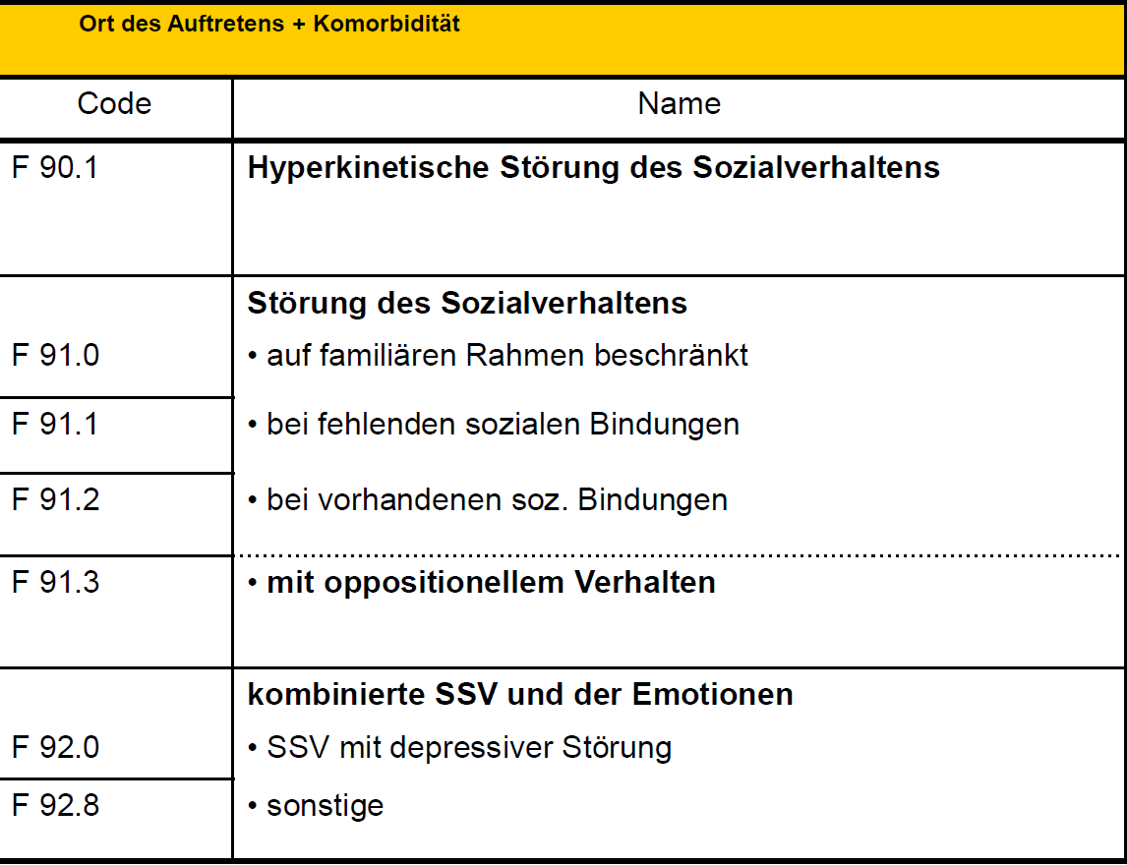
Störung des Sozialverhaltens (ICD-10: F 91)

Slide 26
Störung des Sozialverhaltens (ICD-10: F91)
Quelle: Stadler (2013); Bauer, Whitman & Kosson (2011)
Gemeinsamkeit
SSV: Kinder mit einer SSV zeigen dauerhaftes Muster, oppositioneller und dissozialer
Verhaltensweisen, durch sie die soziale Normen und die Rechte anderer verletzen
und die von Wutausbrüchen bis hin zu Grausamkeiten anderen gegenüber reichen.
Formen: In Kombination mit ADHS oder einer emotionalen Störung,
auf den familiärer Kontext beschränkt, verfugen über soziale Beziehungen.
♂:♀ = 5:1; Geschlechtsspezifische Symptomcluster, veränderte Schwellenwerte
Altersspektrum, CU-Persönlichkeitsmerkmale ()
Mädchen
Jungen
Prävalenz 2 – 9 %
Zerstörung von Eigentum, Verbreiten von Gerüchten, Ausschluss aus sozialen Gruppen
Früher Beginn der SSV: 7,5%
Risiko für Schwangerschaft
♀ mit CU weniger Angst, Depression, schlechter Verlauf wenn Eltern Defizite haben.
Prävalenz: 6 -16 %
Stehlen, Weglaufen
Bullying
Schweregrad höher
Früher Beginn 10,5%
Auf die Kindheit beschränkt
Im Jugendalter gleicht sich die Symptomatik zwischen Mädchen und Jungen an.
Früher Beginn > negativer Verlauf > Gewalttätiges Verhalten, psychische &
körperliche Erkrankungen, finanzielle Probleme, frühe Schwangerschaften.

Slide 27
Komorbiditäten bei SSV
Quellen: Stadler Euler,Schwenk (2013); Lehto-Salo (2009)
Mädchen
affektive Störungen (Angst, Depression, Suizidalität)
Jungs
Aufmerksamkeits-Hyperaktivitäts-Defizitstörung (ADHS)
«Geschlechterparadoxon»: Mädchen sind zwar seltener von SSV betroffen, aber wenn dies der Fall ist, mehr Komorbiditäten und damit schlechtere Prognose
Anpassungsstörungen (Zusammenhang mit einer außergewöhnlichen Belastung zum Beispiel einer einschneidenden Lebensveränderung (Emigration, Flucht, Scheidung der Eltern)
Sprachentwicklungsstörungen
umschriebene Entwicklungsstörungen schulischer Fertigkeiten.
emotionale Störung mit Geschwisterrivalität
Substanzabusus von verschiedenen psychotropen Substanzen, wie Alkohol, Tabak oder Cannabis
aggressiven Übergriffen im Rahmen von Impulskontrollstörungen bei BorderlinePersönlichkeitsstörungen
Gemeinsamkeiten
Hohe Stabilität der SSV

Slide 28
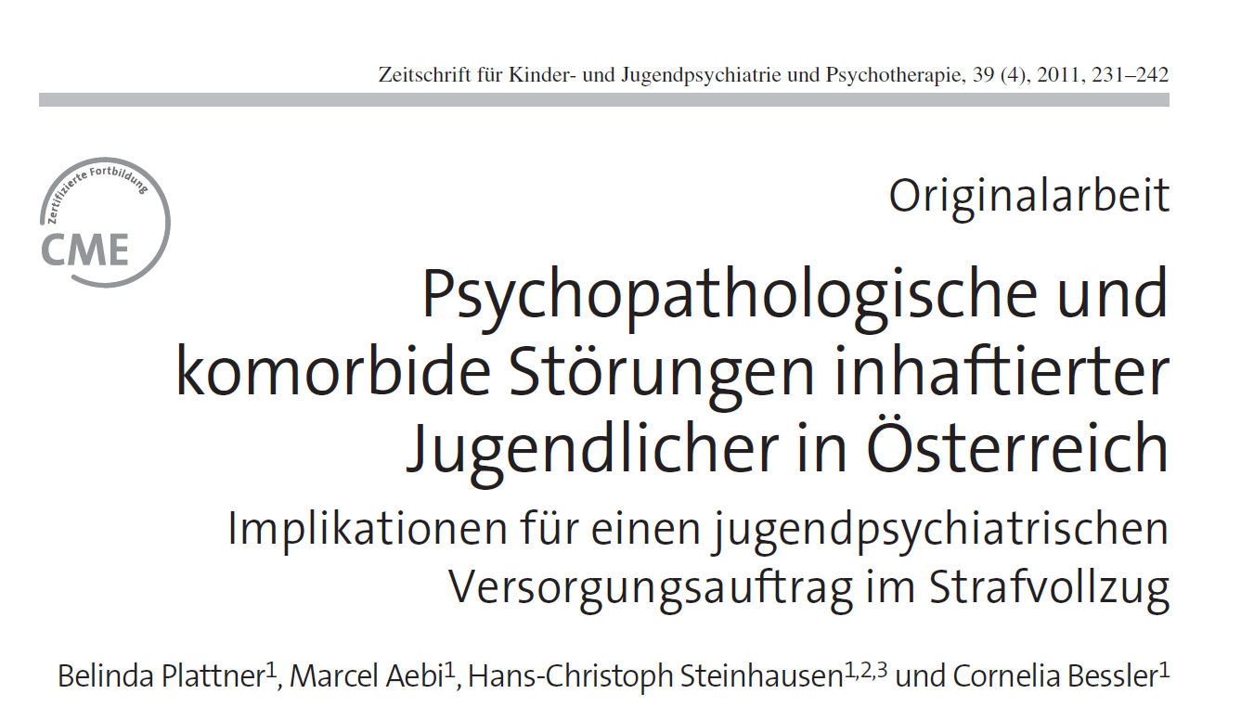

Slide 29
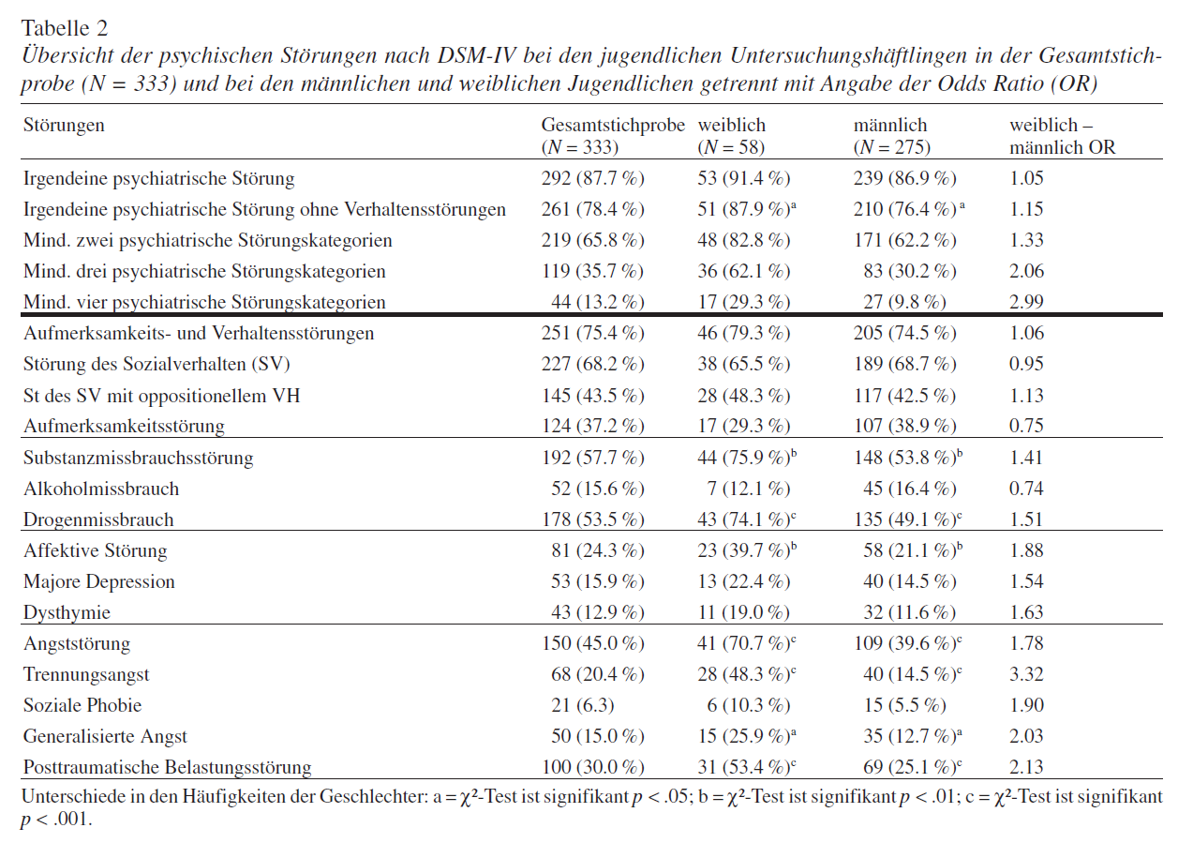

Slide 30
Entwicklungspfade
Quellen: Fontaine (2009);Vivienne de Vogel & Uta Kröger (2016);
Mädchen
Ursachen: Genetische Faktoren, Traumata, Substanzmissbrauch
Jungs
Ursachen: Genetische Faktoren (MAO-A Gen), Defizite in der Erkennung emotionaler Reize, reduzierte physiologische Reaktivität emotional belastende Reize, «Fearlessness-Hypothese», mangelnde Sensitivität auf negative Konsequenzen, Defizit in der Angst-Erkennung, mangelnde Empathiefähigkeit.
Merkmale: Mehr Psychische, körperliche, soziale, relationale Probleme
Verschieden Entwicklungspfade (Fontaine (2009):
Mädchen kommen später zu ihren kriminellen Verhaltensweisen (Moffit, Caspi, Rutter & Silva (2001)
Früherer Höhepunkt des Deliktverhaltens (14. LJ)
Früher in ihrer Pubertätsentwicklung
Frühreife = Risikofaktor
Erscheinungsform: Früher Beginn; auf Kindes- und Jugendalter beschränkt; persistierend-lebenslang
Gemeinsamkeiten
Hohe Stabilität der SSV
Genetische Faktoren bei Mädchen und Jungen, jedoch bei Mädchen höhere Schwelle für genetische Einflussnahme, psychosoziale Risikofaktoren entscheidender.
Reduziertes Volumen der Amygdala; Neurotransmitter, autonomes Nervensystem, Endokrinologie

Slide 31
Punktprävalenz der Störung des Sozialverhaltens in Abhängigkeit von Alter und Geschlecht (nach Maughan et al., 2004)

Slide 32

Rückfälligkeit
Dazu wurde eine Gruppe von 1992 in der Schweiz geborenen minderjährigen Schweizer Staatsangehörigen ausgewählt, die eine Straftat gegen das Strafgesetzbuch (StGB), das Strassenverkehrsgesetz (SVG) oder das Betäubungsmittelgesetz (BetmG) begangen haben. Die Kohorte umfasst 6 649 Kinder und Jugendliche. Von diesen 6 649 jugendlichen Straftäterinnen und Straftätern wurden 25% (1 664 Personen) im Erwachsenenalter erneut verurteilt und ins Strafregister eingetragen.
Betrachtet man das Verhalten der Minderjährigen, so zeigt sich, dass nahezu drei Viertel der 6 649 betrachteten Kinder und Jugendlichen (73%) männlichen Geschlechts sind (4 885 Personen).

Slide 33
Rückfälligkeit
Es besteht somit ein klarer Zusammenhang zwischen dem Geschlecht und dem Risiko
einer Verurteilung im Erwachsenenalter :
Frauen, die als Minderjährige strafrechtlich verurteilt wurden, haben ein viermal
geringeres Risiko, ihre kriminelle Laufbahn als Volljährige fortzusetzen!

Slide 34
Belastungen / Risikofaktoren für Delinquenz
Quelle: Miller (2009), Vogel (2016), Rhoades et al. (2016), Sanchagrin et al. (2017), Heer (2013), Junger-Tas (2004)
Mädchen (w)
innerfamiliäre Gewalterf. - & sex. Missbrauch
Jungs (m)
Peers
Häufiger vernachlässigender Erziehungsstil erfahren
Fehlende Nähe zu den Eltern
Soziale Zurückweisung kleinerer Risikofaktor
Sensibler auf familiale Deprivationslage (schwerwiegende familiale Probleme, Armut, Trennung, Scheidung, Gewalterfahrungen) u. stärker m/lf belastet
negatives/ambivalentes Verhältnis zu Bezugspersonen
Tiefere Raten psychiatrischer Vorerkrankungen als w
Misshandlung und Traumata in der Kindheit; von zuhause weglaufen, Probleme ins soz. Beziehungen; Automutilation; Suizidalität; Selbstwert
Zus.hang Ke-Psychopathologie u. SSV nimmt mit Alter zu.
Zus.hang Ke-Psychopathologie u. SSV nimmt mit Alter ab.
Risikofaktoren für erneute Delinquenz im Erwachsenenalter: Jede erneute jugendliche Anzeige erhöht das Risiko um 9%
Kein Zusammenhang Misshandlung und SSV
Gemeinsamkeiten
Viele Risikofaktoren haben sich sowohl in männlichen als auch in weiblichen Populationen als valide erwiesen (z. B. rigider Erziehungsstil der Ke).
Oft selbst Opfer von Gewalt
Gegenstimme: Keinen Unterschied in der Entstehung von Delinquenz →Gender Gap erklärt durch Unterschied in der sozialen Kontrolle → Soziale Kontrolle bei Mädchen stärker

Slide 35
Gefährlichkeitseinschätzung / Prognose Quelle : Skeem (2005); Lodewijks, De Ruiter & Doreleijers (2008); Gammelgard (2011);Greig (2014); Griswold (2016)
Mädchen
Jungs
Rückfallrisiko schlechter beurteilbar und oft zu tief eingeschätzt (gender-based biases)
Häufiger nicht einschlägig rückfällig als Mädchen
SAVRY: Relevanz verschiedener Items unterschiedlich. Gesamtscore hängt stärker mit dem Item «selbstverletzendes Verhalten» zusammen (Borum, Bartel & Forth 2006)
Nur wenig Instrumente für w (EARL.21G; Levene 2001)
gender-based biases
Rückfallquote deutlich höher als bei Mädchen
Rückfallquote deutlich niedriger als bei Jungs
Prognoseinstrumente wurden nicht für Straftäterinnen (w) entwickelt und überprüft.
Prognoseinstrumente für und an Straftätern (m) entwickelt
Prognoseinstrumente sagen allg. Risiko bei Mädchen weniger gut voraus
Häufiger einschlägig rückfällig als Jungs
SAVRY: Item «früheres antisoziales Verhalten» hängt mit Gesamtscore zusammen
Gemeinsamkeiten
SAVRY Gesamtscore sagt Rückfälle gleich gut voraus
Quelle: Miller (2009), Kawamura-Reindl (2011), Vogel (2016), Rhoades et al. (2016),
Notes:
EARLB 21G; Levene et al 2001: Antisoziale/gewalttätiges Verhalten bei Mädchen zwischen 6 und 12 Jahren. Spezifisches Item: «Erziehr-Tochter-Interaktion; sexuelle Entwicklung.
Für Mädchen in der Adoleszent git es kein Instrument für die Vorhersage von Gewalt.
Für erwachsene Frauen: Female Additional Manual (FAM). Ergänzug des HCR20 und HCR-20V3; Cutt-off gesenkt; 8 zusätzliche Items (Prostitution, Probleme in der Kinder-Erziehung, frühe SS,Suizidaltität, Automutilation, manipulatives Verhlaten,niedriger Selbstwert, Probleme bei der Fürsorge der Kinder, problematische intime Beziehungen). Auch Risikoeinschätzung für selbstdestruktives Verhalten, Viktimisierung, nicht-gewalttätiges kriminelles Verhalten. FAM: Gute vorhersage betreffend Gewalttaten,selbstdestruktives Verhalten
HCR-20 weniger gut bei Frauen

Slide 36
Schutzfaktoren für Legalbewährung
Quelle: Rodemond, Kruttschnitt, Slotboom & Bijleveld (2016), Vogel (2016)
Mädchen
Stärkste Prädiktoren: Coping, Intelligenz
Jungs
Enge familiäre Bindungen, positive soziale Beziehungen, Dazugehören, gute finanzielle Lage, Religion, pos. Einstellung zur Massnahme/Autorität haben signifikante Schutzfaktoren bei Mädchen nicht aber bei Jungen (Lodewijks; 2008)
Stärkste Prädiktoren: Selbstkontrolle, Einstellung gegenüber Autorität
Positive soziale Netzwerke in Kombination mit Motivation und Bereitschaft sich zu ändern stärker pos. Wirkung
Auftreten eher abrupt in Pubertät: vorher «geschützt» durch sozial-erzieherische Förderung internaler Ausrichtung, Zurückhaltung, grössere Einschränkungen
Gemeinsamkeiten
SAPROF (Strukturierte Erfassung von Schutzfaktoren für gewalttätiges Verhalten):
gute prädikt. Validität für Nicht-Rückfalligkeit während u. nach Behandlung (De Vries Robbé 2015)
Dynamische SAPROF Faktoren sind während Behandlung veränderbar. Entsprechende Fortschritte sagen Nicht-Rückfälligkeit voraus.
Gesamtscore der Schutzfaktoren signifikanter Prädiktor für Nichtrezidive bei w und m
Soziale Kompetenz, Durchhaltevermögen, Perspektive, Behandlungsmotivation, Behandlungs-/Massnahmenmöglichkeiten u. Court Order, Pädagogisches Klima, Stabil in Schule/Arbeit, Freizeitaktivitäten, Eltern, Peers u. a.

Slide 37
Behandlung I
Quelle: Kawamura-Reindl (2011), Vogel (2016), Heeg et al. (2013), Silkenbeumer (2018), Stadler et al. (2013)
Mädchen
Jungs
Störung des Sozialverhaltens: im Durchschnitt schwerwiegendere Symptomatik
Eher externalisierend
Eher internalisierend
Anlass meist das individuelle Verhalten → Einzeltherapie
Männliche Werte eher „viel Geld verdienen“ und „Macht und Einfluss“
Physische Schutzmassnahmen (Kontrolle) weniger wichtig (ev. sogar schädlich) als relationale Sicherheit (Empathie)
Behandlung spezifischer Themen (sex. Missbrauch, frühe Traumata, Rolle sozialer Beziehungen, Emotionsregulation)
Beziehungsorientierung sehr wichtig
Anlass meist prekäre Fam.relation → Familientherapie
Behandlung wird als komplizierter und belastender erlebt (durch Kliniker); Begrenzen manipulativen Verhaltens, Umgang mit Beziehungsproblemen und selbstdestruktiven Verhaltens (interdisziplinäres Management).
Weibliche Werte sind soziales Engagement, Hilfsbereitschaft, Emotionalität, Religiösität
Kontrolle / Einschränkung des externalis. Verhalten wichtig
Gemeinsamkeiten
Genderresponsive Ansätze mit gendersensitiver Erfassung von Risiko- und Schutzfaktoren
Ob Gruppen gemischt oder getrennt geführt werden sollen ist umstritten
Bei gemischten Gruppen ist die Abbruchquote bei den Mädchen doppelt so hoch wie bei den Jungs

Slide 38
Behandlung II
Quelle: Kawamura-Reindl (2011), Vogel (2016), Heeg et al. (2013), Silkenbeumer (2018), Stadler et al. (2013)
Mädchen
Jungs
Entsprechend mehr/viel…
Wenig spezifische Behandlungsprogramme für w
Wenig Behandlungsplätze in spezifisch für w spezialisierten Institutionen
Defizite der psychiatrisch-psychologischen Versorgung in den Gefängnissen
Mangel Massnahmenvollzugsinstitutionen
Mangel an Plätzen zur beruflichen Eingliederung
Niederlande: Stärken des Selbstbildes, Durchsetzungsfähigkeit, gesunde sexuelle Entwicklung, Emotionsregulation
Nordamerika: «Helping Women Recover», Beyond Trauma en Beyond violence»(Covington, 2003), «Seeking safety»(Najavits, 2002)
Gemischte oder getrennte Behandlung (auch stationär)?
NL: Frauen in Massregelkliniken immer gemischt untergebracht
NL: Mädchen in Jugendhaftanstalten werden getrennt von Jungen behandelt, gehen aber gemeinsam zur Schule
Einerseits Warnung vor erneuter Viktimisierung, andererseits intensiv betreute geschlechtsheterogene Behandlungsform entspricht einer optimalen Vorbereitung
Bei Jungen getrennt untergebracht in Jugendhaftanstalten Stagnation der sexuellen Entwicklung
Gemischte Behandlung erfordert die Formulierung und Durchführung institutioneller Verfahren in Bezug auf unerwünschtes Sexualverhalten, intime Beziehungen und Empfängnisverhütung

Slide 39
Schlussfolgerungen I
Gendersensitive Risiko- und Schutzfaktoren
Es gibt Übereinstimmungen aber auch Unterschiede (sowie gender biases), die in der Diagnostik, Beurteilung von Befunden, Interpretation von Resultaten von Instrumenten, Risikoeinschätzung und Behandlung und Massnahmenempfehlungen berücksichtigt werden müssen
Verschiedene und gendersensitive Behandlungsansätze für verschiedene Typen des SSV
w: Fokussierung auf Schutzfaktoren in der Behandlung wirken motivierend auf die straffällig geworden Mädchen aber auch auf die Behandler (UND ist gerechtfertigter im deliktpräventiven Sinn)
w: Fokus auf frühere Traumata, intime/relationale/familiäre Beziehungen, professioneller Begleitung auf dem Gebiet der Sexualität, sowie Training des ganzen Systems (inkl. Betreuer…) im Umgang mit manipulativem, selbstverletzendem Verhalten ➔ Einbezug Familie/System (noch) wichtiger
Viele Mädchen waren bereits früher psychisch auffällig und wurden in der Psychiatrie behandelt. Psychiatrische Fokus verhindert «Abgleiten» der Mädchen und wirkt deliktpräventiv
m: Fremd- und Selbstkontrolle wichtig(er) ➔ kontrollierendes und einzeltherapeutisches Vorgehen gerechtfertigter
m: Einschränkung Peereinfluss wichtig(er)
Zu wenig spezifische Forschung bzw. Vergleichsuntersuchungen:
- Deliktmerkmale, Behandlungsvorgeschichte, Viktimisierung, Psychopathologie, Behandlungseffekte, Entw.pfade
- Entwicklung von spezifischen Behandlungsrichtlinien für Mädchen

Slide 40





Wir bedanken uns für Ihre Aufmerksamkeit !
Leonardo Vertone & Cornelia Bessler
Zentrum für Kinder- und Jugendforensik
Klinik für Forensische Psychiatrie
Psychiatrische Universitätsklinik Zürich
cornelia.bessler@puk.zh.ch
Leonarde.vertone@puk.zh.ch

